Slide 1
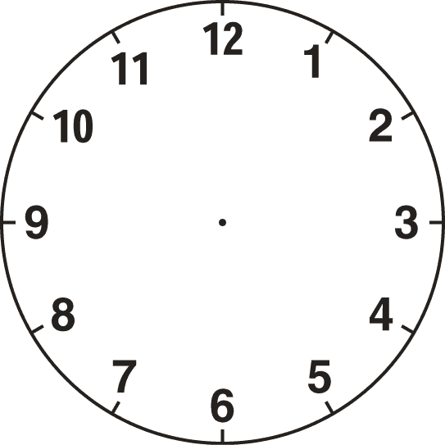
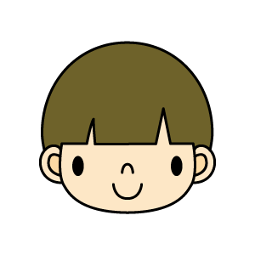
この日本語の意味は？
「今、７時５分前」
もうすぐ
７時５分だよ！
ちょうど
７時のこと！
あと５分で
７時という意味よ。

Slide 2
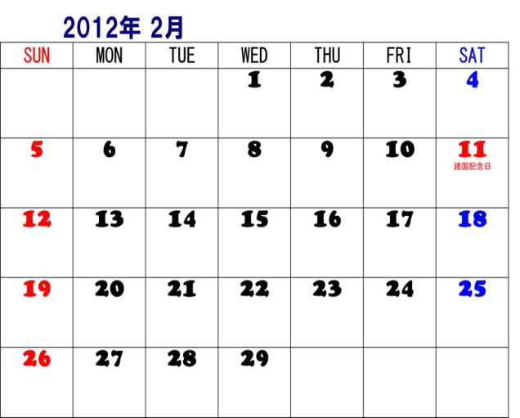
この日本語の意味は？
２月中に出してください
２月の真ん中の
週に出すこと！
２月２９日までに
出せばいいのよ。
２月の真ん中。
２月１５日ころ。

